Slide 1
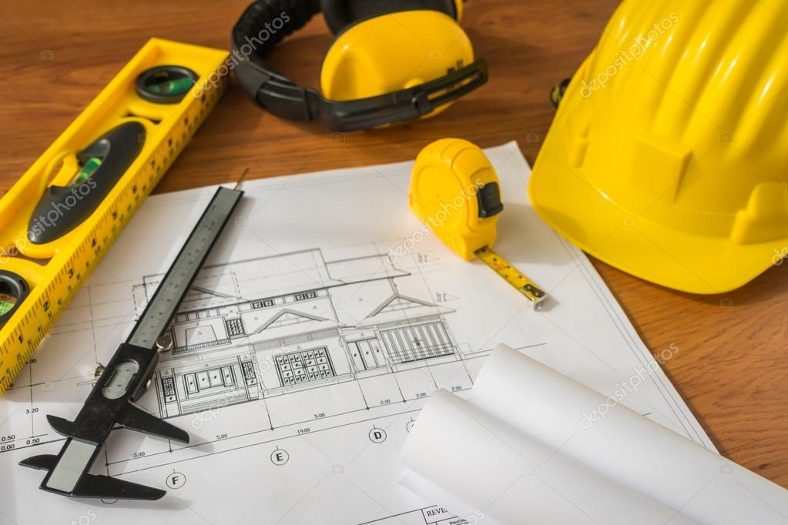
Құрылыс бөлімінің 2019 жылғы АЗАМАТТЫҚ БЮДЖЕТІ
Құрылыс бөлімінің 2019 жылғы АЗАМАТТЫҚ БЮДЖЕТІ

Slide 2
Бюджеттің атқарылуы
Шығыстар – 4 190 656 мың теңге
Жергілікті деңгейде құрылыс саласындағы мемлекеттік саясатты іске асыру жөніндегі қызметтер – 12 207 мың теңге
Коммуналдық тұрғын үй қорының тұрғын үйін жобалау және (немесе) салу, реконструкциялау – 912 407 мың теңге
Инженерлік-коммуникациялық инфрақұрылымды жобалау, дамыту және (немесе) жайластыру – 719 248 мың теңге
Коммуналдық шаруашылығын дамыту – 107 724 мың теңге
Спорт объектілерін дамыту – 1008 мың теңге
Мемлекеттік органның күрделі шығыстары – 150 мың теңге
Бастауыш, негізгі орта және жалпы орта білім беру, объектілерін салу және реконструкциялау – 2 336 306 мың теңге
Қоғамдық тәртіп пен қауіпсіздік объектілерін салу – 58 813 мың теңге
Коммуналдық тұрғын үй қорының тұрғын үйлерін сатып алу – 191 000 мың теңге

Slide 3
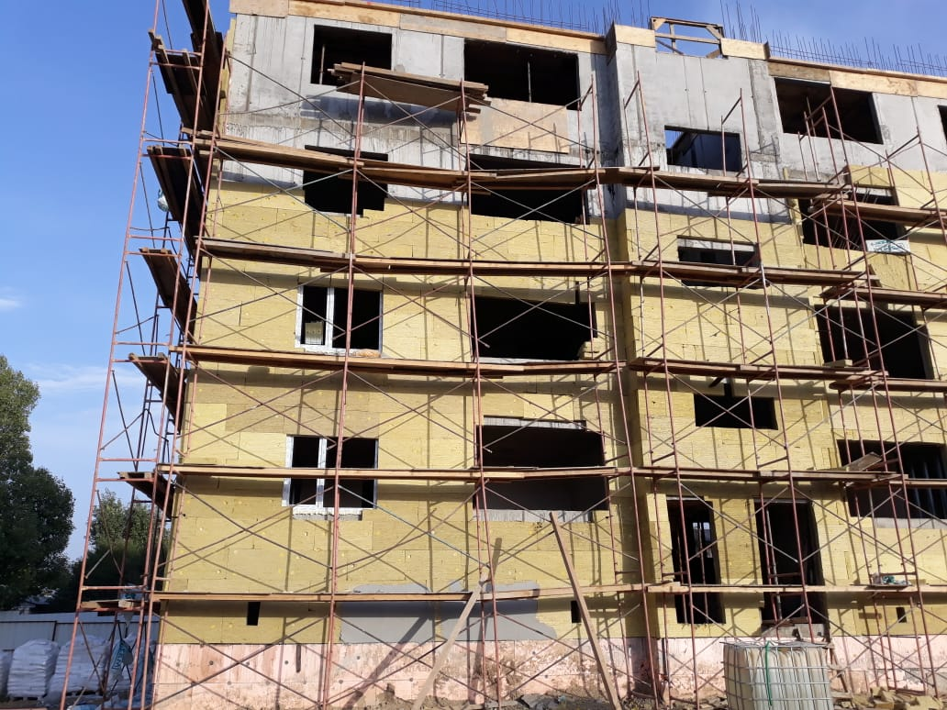
Коммуналдық тұрғын үй қорының тұрғын үйін жобалау және (немесе) салу, реконструкциялау
Қаскелең қаласы Қарлығаш шағын ауданында несиелік 40 және 50 пәтерлі тұрғын үй құрылысы

Slide 4
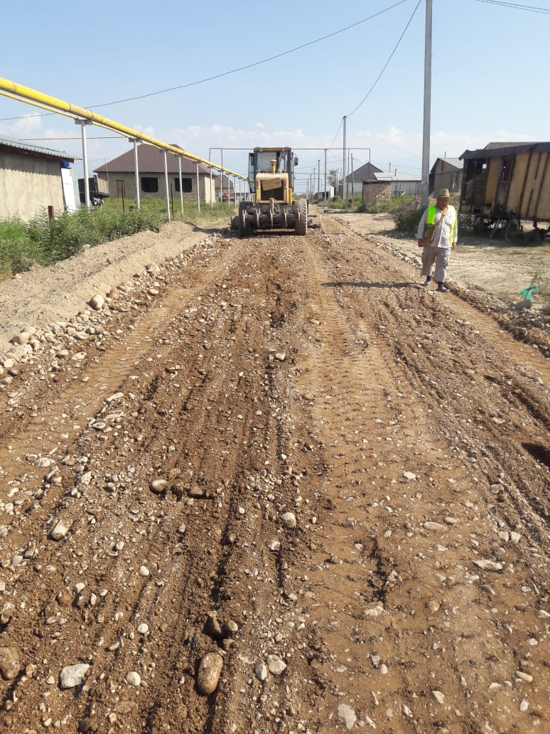
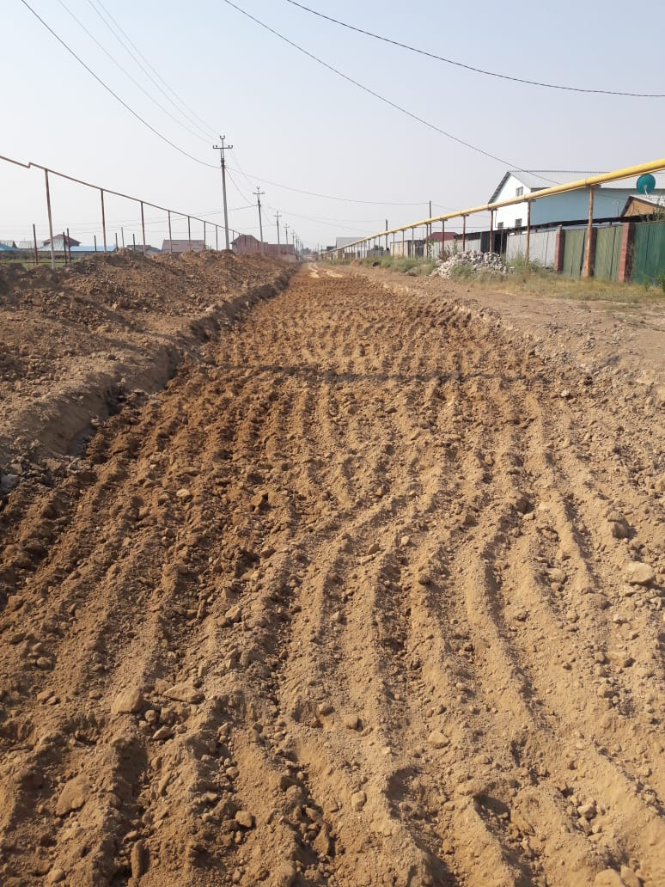
Инженерлік-коммуникациялық инфрақұрылымды жобалау, дамыту және (немесе) жайластыру
Алматы облысы карасай ауданы Шамалған бекетіндегі ЖТҚ инженерлік-коммуникациялық желілерін дамыту және жайластыру. ТОБЖ байланысының сыртқы желілері.
Алматы облысы карасай ауданы Шамалған бекетіндегі ЖТҚ инженерлік-коммуникациялық желілерін дамыту және жайластыру. Автокөлік жолдары.

Slide 5
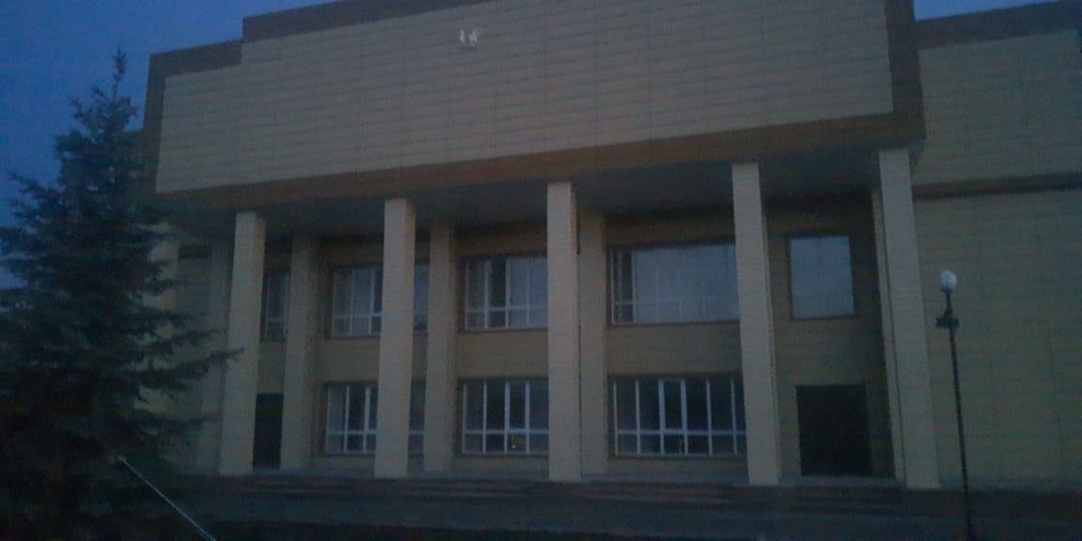
Коммуналдық шаруашылығын дамыту
Алматы облысы Қарасай ауданы Шамалған ауылындағы ғимаратты әкімшілік ғимаратқа қайта жаңарту

Slide 6
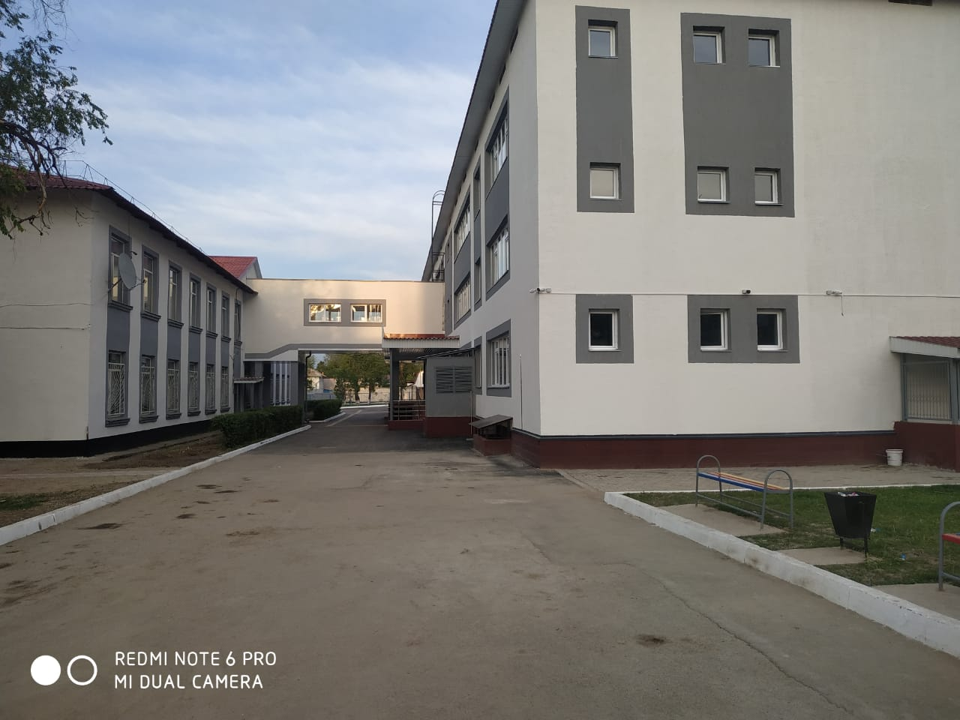
Бастауыш, негізгі орта және жалпы орта білім беру, объектілерін салу және реконструкциялау
Алматы облысы Қарасай ауданы Абай ауылындағы мектепке 600 орындық жапсаржай салу,
Алматы облысы Қарасай ауданы Қаскелең қаласындағы С.Керімбеков атындағы орта мектепке 300 орындық жапсаржай салу.
Алматы облысы Қарасай ауданы Көксай аулындағы М.Мәметова атындағы орта мектепке 300 орындық жапсаржай салу.

Slide 7
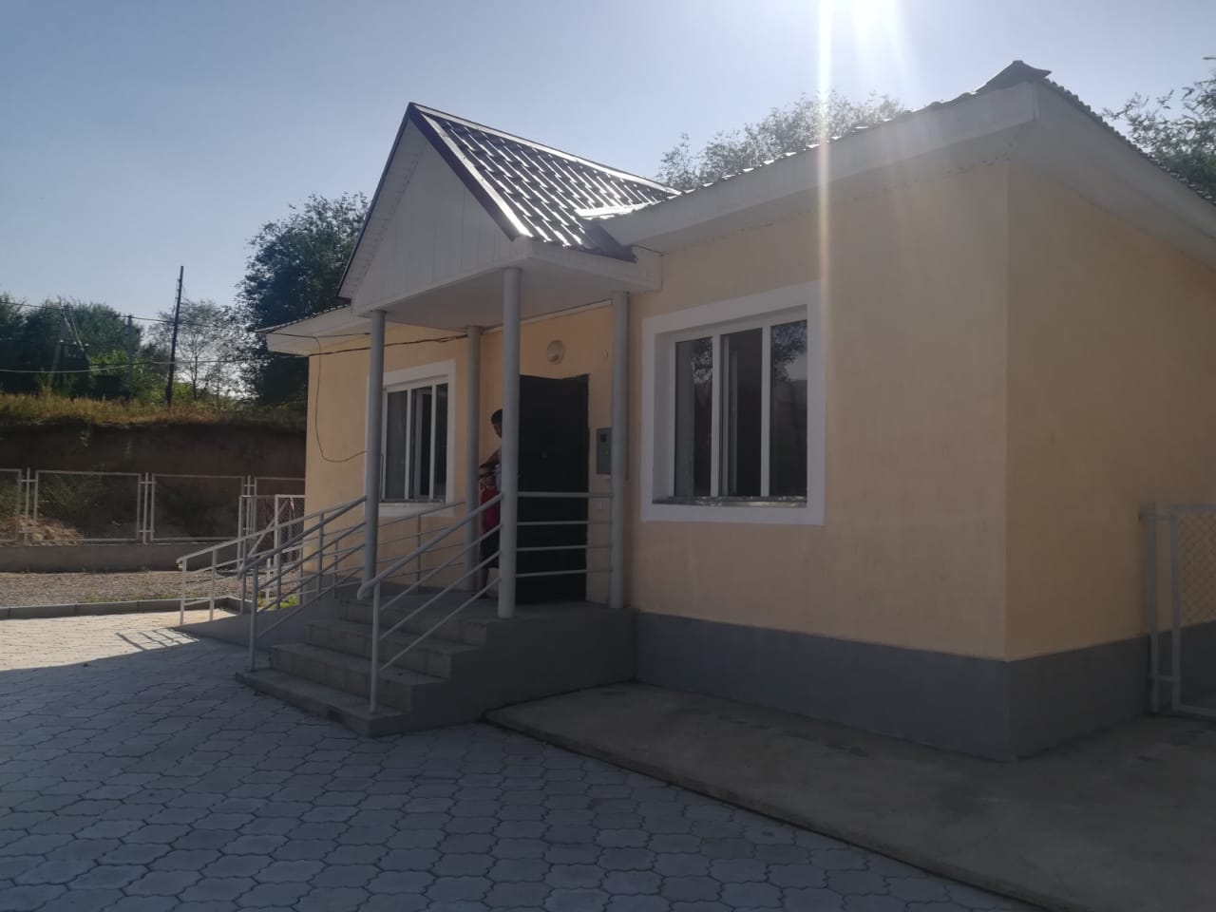
Қоғамдық тәртіп пен қауіпсіздік объектілерін салу
Алматы облысы Қарасай ауданының Жандосов ауылында қызметтік тұрғын үймен қосарланған учаскелік полиция пунктін (УПП) салу (1 тип, 1-3 учаскелік инспекторларға)
Алматы облысы Қарасай ауданының Жамбыл бекетіндегі қызметтік тұрғын үймен қосарланған учаскелік полиция пунктін (УПП) салу (2 тип, 4-5 учаскелік инспекторларға)
Алматы облысы Қарасай ауданының Береке ауылында қызметтік тұрғын үймен қосарланған учаскелік полиция пунктін (УПП) салу (2 тип, 4-5 учаскелік инспекторларға)
Алматы облысы Қарасай ауданының Б.Ашекеев ауылында қызметтік тұрғын үймен қосарланған учаскелік полиция пунктін (УПП) салу (1 тип, 1-3 учаскелік инспекторларға)
Алматы облысы Қарасай ауданының Шамалған бекетінде қызметтік тұрғын үймен қосарланған учаскелік полиция пунктін (УПП) салу (2 тип, 4-5 учаскелік инспекторларға)

